Slide 1
تفکر نقاد

Slide 2
اهداف
کودکان معنای انتقاد وارزیابی را بدانند.
کودکان فایده فکر کردن همراه با انتقاد وارزیابی را بدانند.
کودکان یادبگیرند چطور همراه با انتقاد وارزیابی فکرکنند.
کودکان راههای به دست آوردن اطلاعات را بیاموزند.
کودکان راههای تقویت مهارت انتقاد وارزیابی را بیاموزند.
کودکان بدانند چه چیزهایی مهارت انتقاد وارزیابی را ضعیف می کند

Slide 3
ارزیابی یعنی بررسی دقیق وپیدا کردن نکات مثبت ومنفی هرچیز
فایده:شناختن جنبه های خوب ومفید هرچیزواستفاده ازآن-شناختن جنبه های مضر وپیشگیری از آسیب
اندیشه انتقادی باعث می شود مسایل زندگی را بهتر حل کنیم وتصمیم های درست تری بگیریم ودر نتیجه زندگی موفق تری داشته باشیم.

Slide 4
تمرین:خوبی وبدی هر موقعیت را بنویسید
وقتی با والدینم خرید میروم
وقتی با والدینم بازی می کنم
وقتی با والدینم درس می خوانم
وقتی در کارهای خانه کمک می کنم
وقتی برای بازی به خانه دوستم می روم.
وقتی تنها بازی می کنم.
وقتی با دوستانم بازی میکنم.
وقتی برای بازی به پارک می روم.

Slide 5
تمرین:خوبی وبدی هر چیز
ورزش
تنقلات
فیلم
غذا
بازی های کامپیوتری
مسواک زدن

Slide 6
چگونه همراه با انتفاد وارزیابی فکر کنیم
درباره هر چیز سوال بپرسیم فکر کنیم واطلاعات جمع کنیم.
جنبه های مثبت ومنفی هرچیز را پیدا کنیم
تمرین :وقتی می خواهم یک جامدادی بخرم
پالتو،کیف،مداد رنگی

Slide 7
تمرین:راههای به دست آوردن اطلاعات
شما از چه روش هایی اطلاعات لازم را کسب می کنید؟
چگونه اطلاعات به دست آمده را ارزیابی میکنید؟

Slide 8
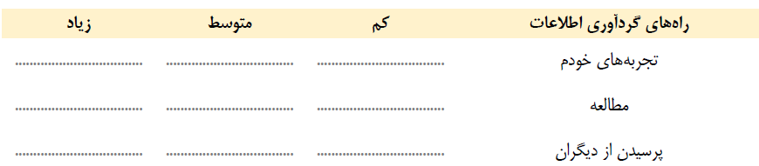
راههای به دست آوردن اطلاعات
تجربه شخصی
کتاب واینترنت
افراد دیگر

Slide 9
تمرین
نکتهای مثبت ومنفی چند شغل را بنویسید؟
اطلاعات را از کجا به دست آوردید؟
این اطلاعات چقدر قابل اعتمادند؟

Slide 10
چه چیزهایی مهارت انتقاد یا ارزیابی را ضعیف میکند
بارش فکر

Slide 11
چه چیزهایی مهارت انتقاد یا ارزیابی را ضعیف میکند
فکر کنیم نظر ما بهترین است
کم ظرفیت باشم وشنیدن نظرمخالف ناراحت شویم
جنبه های مختلف هرکس یا هرچیز را نبینیم وخوب یا بد مطلق مطلق ببینیم
بی طرف نباشم واحساساتمان روی فکرمان اثر بگذارد
عدم انعطاف پذیری وتغییر نظر
تلقین پذیری وتسلیم نظر دیگران شدن
به هرچیز از دریچه چشم خودمان نگاه کنیم
عدم احترام به نظر دیگران ومسخره کردن آنها

Slide 12
تمرین
ایفای نقش :
کسی که کم ظرفیت است وتحمل شنیدن نظر دیگران را ندارد.
بررسی ضررهای آن

Slide 13
تمرین
چند موقعیت رابه یاد آورید که احساساتتان باعث شده چیزی را درست ارزیابی نکنید

Slide 14
تمرین
چند موقعیت را به یادآورید که تسلیم نظر دیگران شده اید.

Slide 15
تمرین
چند موقعیت را به یادآورید که تسلیم نظر دیگران شده اید.

Slide 16
تمرین
چند موقعیت را به یادآمورید که وقتی اطلاعات کاملتری به دست آوردید نظر خودتان را تغییردادید

Slide 17
تمرین
آیا تا حالا شده کسی شمارو به خاطر فکر ونظرتون مسخره کنه
آیا شما تاحالا کسی رو به خاطر فکر ونظرش مسخره کردید
آیا تا حالا شده از ترس مسخره شدن نظرتون رو نگید؟

Slide 18
تمرین
بهتر است ساعت مدرسه صبح تا ظهر باشد
بهتر است ساعت مدرسه ظهر تا عصر باشد
موافقم مخالفم
بهتر است هفته ای یک روز تعطیل باشد
بهتر است هفته ای 2 روز تعطیل باشد
موافقم مخالفم
بهتر است در تعطیلات تکلیف داشته باشیم
بهتر است در تعطیلات تکلیف نداشته باشیم
موافقم مخالفم

Slide 19
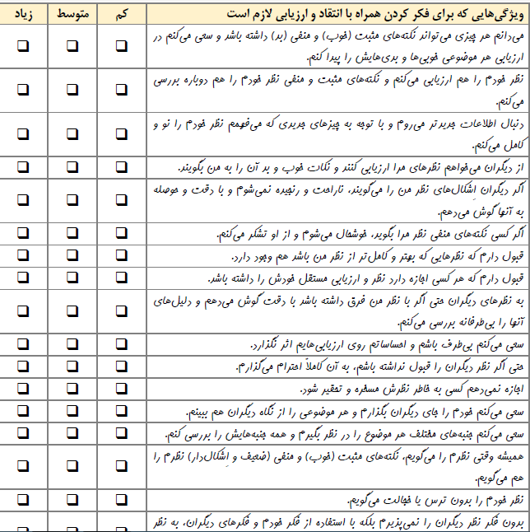
این جدول را برای خود پر کنید

Slide 20
تمرین
سه قانون بگذارید که مردم دنیا ازآن پیروی کنند
1-.......
2-.......
3-......

Slide 21
تفکر خلاق

Slide 22
اهداف
معنی خلاقیت ونوآوری را بدانند
راههای تقویت خلاقیت را در خودمان بشناسند
با ویژگیهای افراد خلاق آشنا شوند
موانع فکر خلاق را بشناسند
با راههای برطرف کردن موانع خلاقیت آشنا شوند

Slide 23
تعریف خلاقیت وفواید آن
فکر کردن به چیزهای جدید که تا حالا وجود نداشته یا تغییر چیزهایی که وجود دارد به شکلی که به ذهن کسی دیگر نرسیده است
باعث ایجاد چیزهای مفید وجدید می شود
باعث می شود برای مشکلاتمان راه حل های جدید پیدا کنیم

Slide 24
ویژگی افراد خلاق
یکی از افراد خلاق را مثال بزنید وویژگیهای اورا در گروه بررسی کنید

Slide 25
ویژگی افراد خلاق
ذهن باز
فکر کردن به چیزهای جدید ونو
ذهن خیالپرداز
.....
.....

Slide 26
تمرین
اگر نوآوری وخلاقیتی تا حالا به ذهنتان رسیده تعریف کنید

Slide 27
تمرین
روی یک تخته یک شکل مبهم بکشید تا بقیه آن را به نحویکه دوست دارند کامل کنند

Slide 28
تمرین
با این وسایل چه چیزهایی می توانید درست کنید؟
چندمداد کوچک
چند بطری پلاستیکی
تکه های کاغذ رنگی استفاده شده
دفتر مشق کهنه

Slide 29
تمرین
برای وسایل زیر چند مورد کاربرد دیگر پیدا کنید:
جوراب غیر از پوشیدن
لیوان غیر از نوشیدن
صندلی غیر از نشستن
آجر غیر از ساختمان سازی

Slide 30
تمرین
اگر می توانستید یک شبانه روز نامرئی شوید چه کار می کردید
اگر ده میلیون تومان به شما میدادند آن را چگونه سر مایه گذاری می کردید

Slide 31
تمرین
اگر بخواهید وسایل زیر را باز طراحی کنید چه نوآوری در آن به کار می بردید:
صندلی
ماشین
فرش
یخچال
پنجره

Slide 32
تمرین
اگر بخواهید وسایل زیر را برای 5 سال آینده طراحی کنیدچه پیشرفت ها وامکاناتی به آن می دهید؟
ماشین لباسشویی
سطل زباله
مدرسه
سوپر مارکت
ماشین

Slide 33
تمرین
یکی از داستانهای کتاب درسی را انتخاب کنید واز نیمه آن را هر طور دلتان می خواهد بنویسید

Slide 34
موانع خلاقیت
تا حالا شده بخوای کاری رو بکنی یا چیزی رو بسازی نتونی؟

Slide 35
موانع خلاقیت
افکار غلط
ترس از مسخره شدن
ناراضی بودن بزرگترها
نگرانی از نداشتن وسایل لازم
ترس از خطرناک بودن

Slide 36
شوخی کردن
آیا شوخی کردن یک نوع خلاقیت است؟

Slide 37
تمرین
دوکاربرد خنده دار برای وسایل زیر پیدا کنید:
نردبان
رومیزی
تانک
بشقاب

Slide 38
تمرین
جمله های نا تمام زیر را به صورت خنده دار تکمیل کنید:
یک روز یه سوسک به بچه اش گفت......
یه روز یه هزار پا رفت مغازه کفش فروشی.......

Slide 39
تمرین
تا حالا شده یه مشکلی پیش بیاد وسعی کنید آنرا به شوخی بگیرید؟

